Slide 1

ADMINISTRACIÓN DE LAS OPERACIONES
FACULTAD DE INGENIERÍA
ADMINISTRACIÓN DE LAS OPERACIONES INDUSTRIALES
AÑO 2025
Administración de la Cadena de Suministros
Logística
(Material reproducido por el Autor para uso exclusivo en clase)

Slide 2
ADMINISTRACIÓN DE LAS OPERACIONES
GESTIÓN DE COMPRAS
OBJETIVOS
• Comprender las diferencias entre compras y aprovisionamiento.
• Entender qué es la gestión de proveedores y los pasos que la componen.
• Comprender qué es la gestión de aprovisionamiento y sus principales funciones, además de la gestión de pedidos, tramitación y seguimiento de pedido y gestión de almacenes.
• Aprender qué es una central de compras y una plataforma logística, sus funciones y los tipos.

Slide 3
ADMINISTRACIÓN DE LAS OPERACIONES
GESTIÓN DE COMPRAS
Diferencias
Compras vs Aprovisionamiento
APROVISIONAMIENTO
Es un concepto de carácter operativo que refiere a la adquisición de los bienes o servicios que necesita una empresa. Se vincula a la disponibilidad, logística y distribución de los recursos.
• Realizar los pedidos dependiendo de las necesidades de la empresa.
• Recibir bienes y servicios.
• Facturar a proveedores.
• Controlar el stock y almacenar los productos.
COMPRAS
Son un proceso estratégico por el cual se obtiene el abastecimiento de bienes o servicios..
• Investigación y análisis de mercado.
• Realización de presupuestos.
• Búsqueda y captación de nuevos proveedores.
• Petición de cotizaciones, negociación de las mismas y acuerdos con los diferentes proveedores.
• Creación de relaciones con estos proveedores.

Slide 4
ADMINISTRACIÓN DE LAS OPERACIONES
GESTIÓN DE COMPRAS
Diferencias
Compras vs Aprovisionamiento
COMPRAS
APROVISIONAMIENTO
Tienen carácter estratégico
.
Es un concepto de carácter operacional.
Se centran en objetivos a largo plazo.
.
El ciclo de las compras conlleva todas las funciones dentro de un producto, desde el antes, el durante y el posterior de la compra.
Se centra en objetivos a corto plazo.
Solo conlleva la compra directa.

Slide 5
ADMINISTRACIÓN DE LAS OPERACIONES
GESTIÓN DE PROVEEDORES
CRITERIOS DE SELECCIÓN
Flexibilidad
Servicio posventa
Calidad
Precio
Filosofía de la empresa
Reputación corporativa
Análisis del proveedor
Opiniones de clientes

Slide 6
ADMINISTRACIÓN DE LAS OPERACIONES
GESTIÓN DE PROVEEDORES
EVALUACIÓN
La empresa debe medir el cumplimento periódico del proveedor.
La propia organización será la encargada de elegir el tiempo en el cual se quiera medir el desempeño, así como los criterios de evaluación.
Cumplimiento de plazos
Procesos de comunicación
Flexibilidad
Calidad de la prestación

Slide 7
ADMINISTRACIÓN DE LAS OPERACIONES
GESTIÓN DE PROVEEDORES
NEGOCIACIÓN Y CONTRATOS
Procesos de discusión de cláusulas
Es necesario establecer los términos y los KPI (indicadores clave de rendimiento) de riesgo para cada uno de los proveedores, para así reducir los riesgos financieros y maximizar el rendimiento
Proceso de Negociación con los proveedores.
Firma del documento
Objeto del contrato
Condiciones económicas
Responsabilidades
Condiciones de ejecución

Slide 8
ADMINISTRACIÓN DE LAS OPERACIONES
GESTIÓN DE PROVEEDORES
GESTIÓN DEL PROCESO DE SUMINISTRO
Abastecimiento
Elementos tradicionales para gestión y fortalecimiento del proceso de suministro, como la gestión del rendimiento o el
intercambio de información con los diferentes proveedores
Fabricación
Planificación.
Entrega y cobranzas
Devolución y posventa

Slide 9
ADMINISTRACIÓN DE LAS OPERACIONES
GESTIÓN DEL APROVISIONAMIENTO
GESTIÓN DEL PROCESO DE SUMINISTRO
Son todas las operaciones que permiten a la empresa disponer
de los bienes o servicios que necesita en un momento en concreto. Consiste
en gestionar las compras de materia prima para poder fabricar el producto final.
ASPECTOS FUNDAMENTALES DEL APROVISIONAMIENTO
Gestión de
compras
Almacenamiento
Gestión de
inventarios

Slide 10
ADMINISTRACIÓN DE LAS OPERACIONES
GESTIÓN DEL APROVISIONAMIENTO
GESTIÓN DE PEDIDOS
Una de las funciones más importantes y conlleva todo lo que está relacionado con los pedidos.
Seguimiento al cliente sobre sus métodos
de pago, el volumen de pedidos, la gestión de garantías en caso de que fuese necesario, etc.
Seguimiento del pedido realizado al proveedor
Adquisición de los materiales necesarios para la producción del producto final

Slide 11
ADMINISTRACIÓN DE LAS OPERACIONES
GESTIÓN DE COMPRAS
IDEAS CLAVE
El aprovisionamiento consiste en la adquisición de los bienes o servicios que necesita una empresa. Está vinculado a la disponibilidad, logística y distribución de los recursos.
Las compras son un proceso estratégico por el cual se obtiene el abastecimiento de bienes o servicios.
Una gestión de proveedores es el proceso de iniciar y desarrollar relaciones con los diferentes proveedores para conseguir bienes y servicios por parte de una empresa.
El stock máximo es el punto máximo de existencias de un material en concreto que la empresa quiere conservar en su almacén.
El stock mínimo es el punto mínimo de existencias que la empresa quiere conservar en el almacén para que no se enfrenten a una ruptura de stock y así quedarse sin mercancías.
Punto de pedido es el punto establecido por la empresa en el que se vuelve a solicitar la mercancía al proveedor para así reaprovisionar el almacén.

Slide 12
ADMINISTRACIÓN DE LAS OPERACIONES
GESTIÓN DE COMPRAS
OBJETIVOS
• Diferenciar los conceptos de gestión, control y optimización de stocks.
• Identificar los diferentes modelos de gestión de stock.
• Entender el concepto de inventario y los diferentes tipos de inventario/stocks que existen.
• Explicar el término stock de seguridad y sus técnicas de determinación.
• Identificar los diferentes tipos de almacenes que existen y el ciclo logístico dentro de uno.
• Identificar los diferentes costes de las operaciones de almacén.
• Explicar los concepto JUST IN TIME, KAMBAN y HEIJUNKA y comprender los beneficios que aporta a las empresas.
• Visualizar los conceptos PUSCH y PULL

Slide 13
ADMINISTRACIÓN DE LAS OPERACIONES
GESTIÓN DE ALMACENES
GESTIÓN DE ALMACENES
Según el tipo de mercancía que almacenan
Tipos de Almacenes
Según el recinto
Según el grado de automatización
Según la ubicación y actividad que realizan

Slide 14
ADMINISTRACIÓN DE LAS OPERACIONES
GESTIÓN DE ALMACENES
GESTIÓN DE ALMACENES
CICLO LOGÍSTICO

Slide 15
ADMINISTRACIÓN DE LAS OPERACIONES
GESTIÓN DE ALMACENES
Costes de instalaciones
Costes de infraestructuras
Costes de manipulación y gestión
GESTIÓN DE ALMACENES
COSTOS DE OPERACIÓN
Costes de roturas de stock o sobrestock o robos
Costes de mantenimiento de stock
Los costes de almacenamiento son todos aquellos en los que debe
incurrir la empresa para mantener sus existencias en un depósito

Slide 16
ADMINISTRACIÓN DE LAS OPERACIONES
GESTIÓN DE ALMACENES
INVENTARIOS
SEGÚN OPERATIVIDAD
Stock óptimo.
Stock cero.
Stock físico.
d. Stock neto.
e. Stock disponible.
SEGÚN SU FUNCIONALIDAD
Stock de ciclo, especulativo o estacional.
Stock mínimo.
c. Stock máximo.
d. Stock de seguridad.
e. Stock de recuperación.
f. Stock muerto.
SEGÚN CADUCIDAD
a. Stock no perecedero..
b. Stock perecedero..
c. Stock con fecha límite de caducidad.
Es el conjunto de materiales que una empresa almacena en un espacio, ya sean materias primas para usarse durante el proceso de fabricación o productos acabados para la entrega al cliente final.

Slide 17
ADMINISTRACIÓN DE LAS OPERACIONES
INVENTARIOS
DEFINICIONES
SISTEMA DE INVENTARIO
INVENTARIO
Son las existencias de una pieza o recurso utilizado en una organización
Es el conjunto de políticas y controles que vigilan los niveles de inventario, determinan aquellos a mantener, la entidad de los pedidos y el momento de su realización
Se refiere a las piezas que contribuyen o se vuelven parte de la producción de una empresa. Materias primas, componentes, suministros, material en proceso. Suministros para administrar el servicio y bienes tangible a vender.
INVENTARIO DE MANUFACTURA

Slide 18
ADMINISTRACIÓN DE LAS OPERACIONES
INVENTARIOS
INVENTARIO DE MANUFACTURA
DEFINICIONES
Elemento Comprado
Un elemento que tiene uno o varios padres, pero que no tiene componentes porque proviene de un proveedor.
Elemento final
Producto terminado que se vende al cliente.
Uso Común de Partes
El grado en que un componente tiene más de un padre inmediato
Subunidad
Un elemento intermedio que se ensambla (a diferencia de los que son transformados por otros medios) a partir de más de un componente.
Cantidad de Uso
El número de unidades de un componente que se necesitan para fabricar una unidad de su padre inmediato.
Elemento intermedio
Un elemento que tiene por lo menos un padre y cuando menos un componente.

Slide 19
ADMINISTRACIÓN DE LAS OPERACIONES
INVENTARIOS
PROPÓSITOS
Mantener la independencia entre las operaciones
Cubrir la variación en la demanda
Protegerse contra la variación en el tiempo de entrega
Permitir flexibilidad en la programación de la producción
Aprovechar los descuentos basados en el tamaño del pedido

Slide 20
ADMINISTRACIÓN DE LAS OPERACIONES
INVENTARIOS
COSTOS ASOCIADOS AL TAMAÑO
Costos de configuración (o cambio de producción)
Costos de mantenimiento (o transporte)
Costos de faltantes
Costos de pedidos
Determinar la cantidad a pedir a los proveedores o el tamaño de los lotes a almacenar comprende la búsqueda del costo total mínimo que resulta de los efectos combinados de cuatro costos individuales. La oportunidad de estos pedidos es un factor crítico que impacta en el costo del inventario.

Slide 21
ADMINISTRACIÓN DE LAS OPERACIONES
ADMINISTRACIÓN Y GESTIÓN DE INVENTARIOS
MODELOS
Modelo de Inventario de Periodo Único
Este modelo considerara las ganancias y pérdidas potenciales asociadas con almacenar demasiados o muy pocos artículos destinados a su venta.
El nivel de inventario óptimo, utilizando el análisis marginal, ocurre en el punto en que los beneficios esperados derivados de manejar la siguiente unidad son menores que los costos esperados para esa unidad.
Es necesario planear con detenimiento el inventario en eventos especiales donde un lote tiene que igualar la demanda en una pequeña ventana de ventas.
Co = Costo por unidad de la demanda sobrestimada
Cu = Costo por unidad de la demanda subestimada
Costo marginal esperado P(Co) ≤ (1 − P)Cu donde P es la probabilidad de que la unidad no se venda
P ≤ Cu Co + Cu
Esta ecuación establece que se debe continuar para aumentar el tamaño del pedido, siempre y cuando la probabilidad de no vender lo que se pide sea igual o menor que la razón Cu /(Co +Cu).

Slide 22
ADMINISTRACIÓN DE LAS OPERACIONES
ADMINISTRACIÓN Y GESTIÓN DE INVENTARIOS
MODELOS
Modelos de Inventario de Varios Periodos
CARACTERÍSTICA | MODELO Q DE CANTIDAD DE PEDIDO FIJA | MODELO P DE PERIODO FIJO
CANTIDAD DE PEDIDOS | Q = Constante Siempre se pide la misma cantidad | Q = Variable Varía cada vez que se hace un pedido
DONDE HACERLOS | R Cuando la posición del inventario llega al nivel de volver a pedir | T Cuando llega el periodo de revisión
REGISTROS | Cada vez que varia el inventario | Solo se cuenta en el periodo de revisión
TAMAÑO DE INVENTARIOS | Menor | Mayor
TIEMPO PARA MANTENERLO | Más alto por los registros perpetuos
TIPO DE PIEZA | Piezas más importantes por criticidad, precio o importancia

Slide 23
ADMINISTRACIÓN DE LAS OPERACIONES
ADMINISTRACIÓN Y GESTIÓN DE INVENTARIOS
MODELOS
Costos asociados a la gestión de inventarios de varios periodos
Costo de mantener inventarios
Costo de guardar o llevar artículos en inventario.
Costo de ordenar
Costo del proceso de hacer el pedido.
Costo de preparación
Costo de preparar una máquina o un proceso para realizar la producción.
Costo asociado a la demanda no servida.
Tiempo de preparación
Tiempo necesario para preparar una máquina o un proceso para efectuar la producción.

Slide 24
ADMINISTRACIÓN DE LAS OPERACIONES
ADMINISTRACIÓN Y GESTIÓN DE INVENTARIOS
MODELOS
Minimización de costos en la gestión de inventarios de arios periodos
Costo Anual ($/Año)
Costo Total
Mantener y Preparar
Costo Total
Mínimo
Costo de Preparar
Costo de
Mantener
Cantidad Óptima
Cantidad a Ordenar
El objetivo de la mayoría de los modelos de inventario es minimizar los costos totales.

Slide 25
ADMINISTRACIÓN DE LAS OPERACIONES
ADMINISTRACIÓN Y GESTIÓN DE INVENTARIOS
MODELOS
Modelos Deterministas para un solo artículo
Modelo de Lote Económico (WILSON)
Lote Económico con Producción y consumo simultáneo
Modelo con descuento en todas las unidades compradas
Modelo con descuentos según incrementos en la cantidad
Supuestos
Demanda conocida y constante.
Tiempo de espera conocido y constante (entre emisión y almacenamiento)
Costo de mantenimiento del inventario lineal
El precio de compra (fabricación) no depende de la cantidad comprada (fabricada)

Slide 26
ADMINISTRACIÓN DE LAS OPERACIONES
ADMINISTRACIÓN Y GESTIÓN DE INVENTARIOS
La cantidad óptima a ordenar (Q*) aparecerá en el punto donde el costo total de preparación es igual al costo total de mantener.
MODELO DE LOTE ECONÓMICO (WILSON)
Cantidad a Ordenar
(Q)
Inventario máximo
Tasa de uso
Inventario disponible promedio
(Q /2 )
Inventario mínimo
Tiempo
1. Desarrollar una expresión para el costo por ordenar.
2. Desarrollar una expresión para el costo de mantener.
3. Establecer el costo de preparación igual al costo de mantener.
4. Resolver la ecuación para la cantidad óptima a ordenar.
Pasos necesarios :

Slide 27
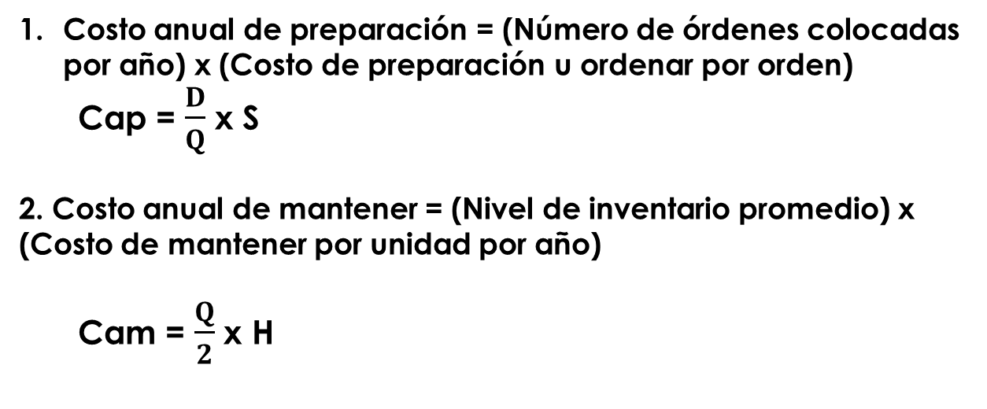
ADMINISTRACIÓN DE LAS OPERACIONES
ADMINISTRACIÓN Y GESTIÓN DE INVENTARIOS
Referencias:
Q = Número de unidades por orden
Q* = Número óptimo de unidades a ordenar (EOQ)
D = Demanda anual en unidades para el artículo en inventario
S = Costo de ordenar o de preparación para cada orden
H = Costo de mantener o llevar inventario por unidad por año
MODELO DE LOTE ECONÓMICO (WILSON)
Costo anual de preparación = (Número de órdenes colocadas por año) x (Costo de preparación u ordenar por orden)
Cap = $\frac{D}{Q}$ x S
2. Costo anual de mantener = (Nivel de inventario promedio) x (Costo de mantener por unidad por año)
Cam = $\frac{Q}{2}$ x H

Slide 28
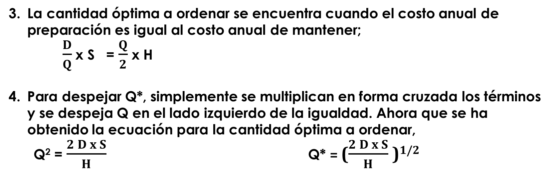
ADMINISTRACIÓN DE LAS OPERACIONES
ADMINISTRACIÓN Y GESTIÓN DE INVENTARIOS
Referencias:
Q = Número de unidades por orden
Q* = Número óptimo de unidades a ordenar (EOQ)
D = Demanda anual en unidades para el artículo en inventario
S = Costo de ordenar o de preparación para cada orden
H = Costo de mantener o llevar inventario por unidad por año
MODELO DE LOTE ECONÓMICO (WILSON)
La cantidad óptima a ordenar se encuentra cuando el costo anual de preparación es igual al costo anual de mantener;
$\frac{D}{Q}$ x S = $\frac{Q}{2}$ x H
Para despejar Q*, simplemente se multiplican en forma cruzada los términos y se despeja Q en el lado izquierdo de la igualdad. Ahora que se ha obtenido la ecuación para la cantidad óptima a ordenar,
Q² = $\frac{2 D x S}{H}$ Q* = ($\frac{2 D x S}{H}$ )^{1/2}

Slide 29
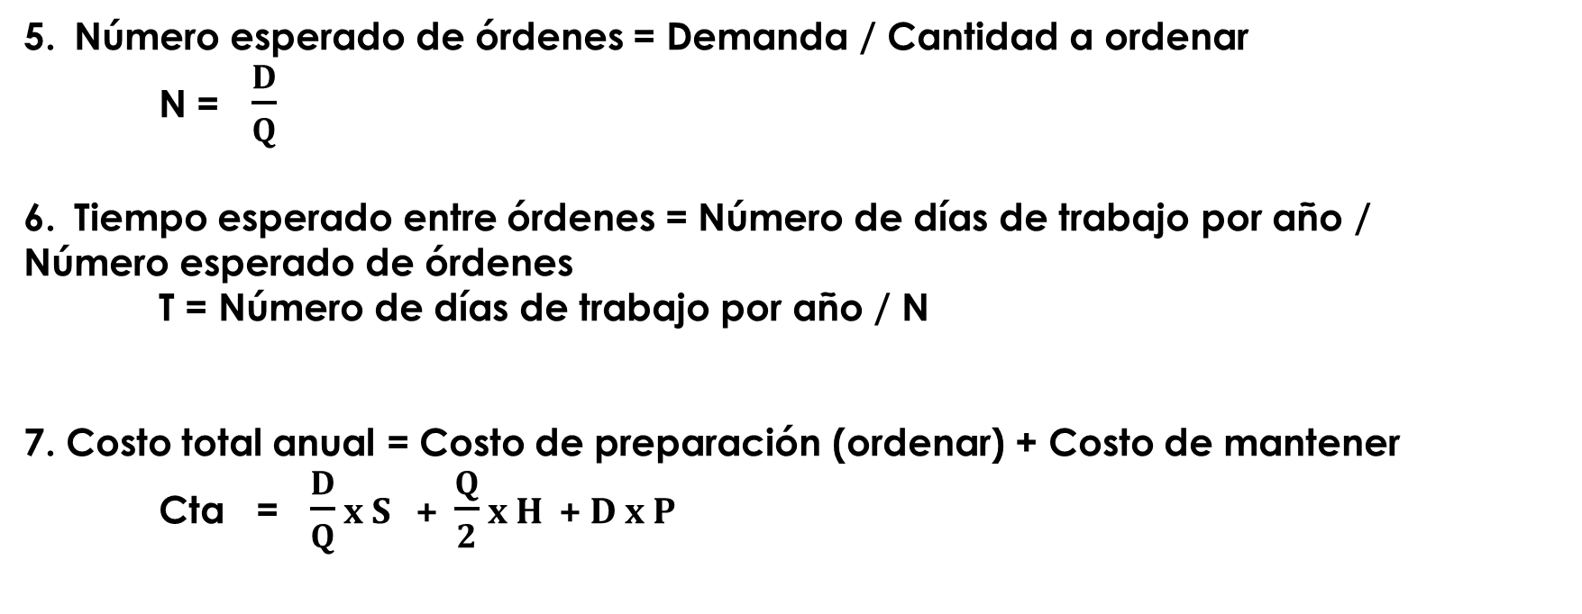
ADMINISTRACIÓN DE LAS OPERACIONES
ADMINISTRACIÓN Y GESTIÓN DE INVENTARIOS
Referencias:
Q = Número de unidades por orden
Q* = Número óptimo de unidades a ordenar (EOQ)
D = Demanda anual en unidades para el artículo en inventario
S = Costo de ordenar o de preparación para cada orden
H = Costo de mantener o llevar inventario por unidad por año
MODELO DE LOTE ECONÓMICO (WILSON)
Número esperado de órdenes = Demanda / Cantidad a ordenar
N = $\frac{D}{Q}$
Tiempo esperado entre órdenes = Número de días de trabajo por año /
Número esperado de órdenes
T = Número de días de trabajo por año / N
7. Costo total anual = Costo de preparación (ordenar) + Costo de mantener
Cta = $\frac{D}{Q}$ x S + $\frac{Q}{2}$ x H + $D$ x P

Slide 30
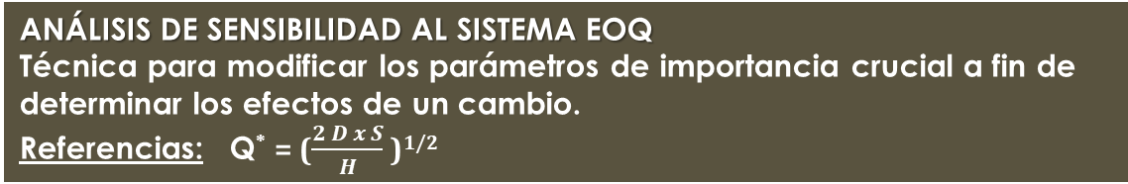
ADMINISTRACIÓN DE LAS OPERACIONES
ADMINISTRACIÓN Y GESTIÓN DE INVENTARIOS
MODELO DE LOTE ECONÓMICO (WILSON)
ANÁLISIS DE SENSIBILIDAD AL SISTEMA EOQ
Técnica para modificar los parámetros de importancia crucial a fin de determinar los efectos de un cambio.
Referencias: Q* = ($\frac{2 D x S}{H}$ )^{1/2}
Tasa de demanda: la EOQ, por lo tanto, el mejor nivel del inventario de ciclo, aumenta en forma proporcional a la raíz cuadrada de la demanda anual. Cuando aumenta la demanda, el tamaño del lote aumenta más lentamente que la demanda real.
Costos por mantenimiento de inventario: la EOQ disminuye cuando H aumenta. A la inversa, cuando H disminuye, la EOQ aumenta. En este caso, los lotes de tamaños más grandes se justifican porque los costos por mantenimiento de inventario son más bajos
Costos de preparación: al aumentar S aumenta la EOQ y, en consecuencia, también aumenta el inventario de ciclo promedio. Cuando disminuyen las semanas de suministro, las rotaciones del inventario aumentan. Cuando el costo y el tiempo de preparación se vuelven triviales, se suprime un importante impedimento para la producción en lotes pequeños.
Errores en la estimación de D, H y S: El costo total es muy poco sensible a los errores, aun cuando las estimaciones estén equivocadas por un amplio margen. Esto se debe a que los errores tienden a cancelarse mutuamente y a que la raíz cuadrada reduce el efecto del error.

Slide 31
ADMINISTRACIÓN DE LAS OPERACIONES
ADMINISTRACIÓN Y GESTIÓN DE INVENTARIOS
MODELO DE LA CANTIDAD ECONOMICA A PRODUCIR
Técnica para el lote económico a producir que se aplica a las órdenes de producción.
Cantidad a Ordenar
(Q)
Parte del ciclo del inventario en el cual tiene lugar la producción (y el uso)
Parte del ciclo de demanda sin producción (sólo tiene lugar el uso)
Inventario máximo
Tasa de uso
Inventario promedio
Inventario mínimo
t
Tiempo
El modelo se aplica cuando:
1. El inventario fluye de manera continua o se acumula durante un periodo después de colocar una orden.
2. Cuando las unidades se producen y venden en forma simultánea

Slide 32
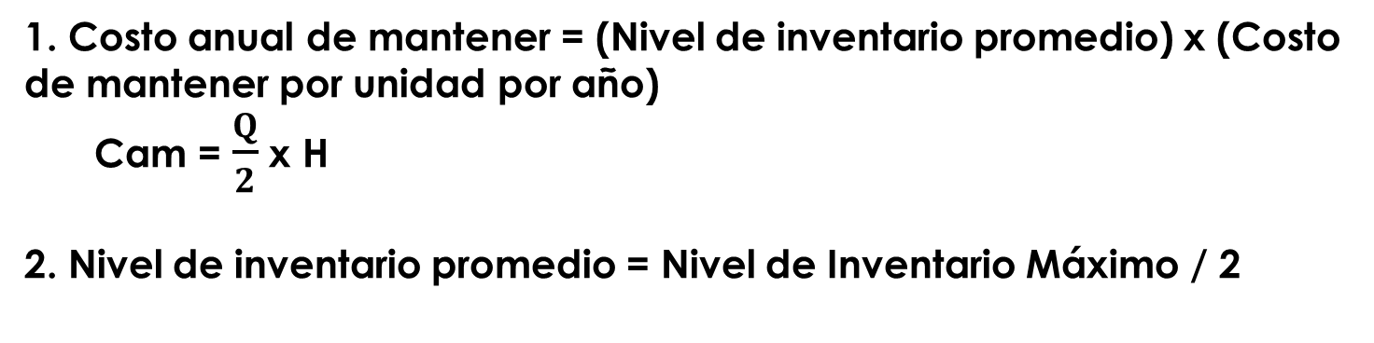
ADMINISTRACIÓN DE LAS OPERACIONES
ADMINISTRACIÓN Y GESTIÓN DE INVENTARIOS
Referencias:
Q = Número de unidades por orden
D = Demanda anual en unidades para el artículo en inventario
p = Tasa de producción diaria
d = Tasa de demanda diaria, o tasa de uso
t = Longitud de la corrida de producción en días.
MODELO DE LA CANTIDAD ECONOMICA A PRODUCIR
1. Costo anual de mantener = (Nivel de inventario promedio) x (Costo de mantener por unidad por año)
Cam = $\frac{Q}{2}$ x H
2. Nivel de inventario promedio = Nivel de Inventario Máximo / 2

Slide 33
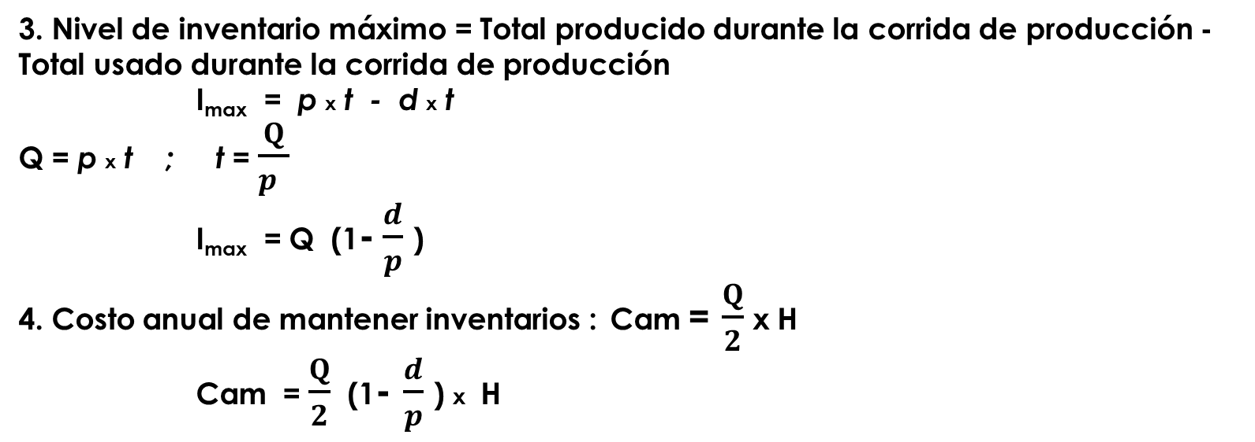
ADMINISTRACIÓN DE LAS OPERACIONES
ADMINISTRACIÓN Y GESTIÓN DE INVENTARIOS
Referencias:
Q = Número de unidades por orden
D = Demanda anual en unidades para el artículo en inventario
p = Tasa de producción diaria
d = Tasa de demanda diaria, o tasa de uso
t = Longitud de la corrida de producción en días.
MODELO DE LA CANTIDAD ECONOMICA A PRODUCIR
3. Nivel de inventario máximo = Total producido durante la corrida de producción - Total usado durante la corrida de producción
I_{max} = p x t - d x t
Q = p x t ; t = $\frac{Q}{p }$
I_{max} = Q (1- $\frac{d}{p}$)
4. Costo anual de mantener inventarios : Cam = $\frac{Q}{2}$ x H
Cam = $\frac{Q}{2}$ (1- $\frac{d}{p}$) x H

Slide 34
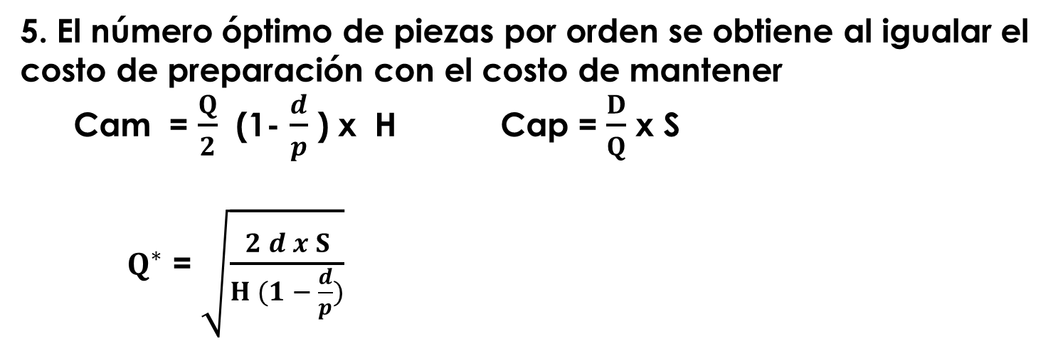
ADMINISTRACIÓN DE LAS OPERACIONES
ADMINISTRACIÓN Y GESTIÓN DE INVENTARIOS
MODELO DE LA CANTIDAD ECONOMICA A PRODUCIR
Referencias:
Q = Número de unidades por orden
D = Demanda anual en unidades para el artículo en inventario
p = Tasa de producción diaria
d = Tasa de demanda diaria, o tasa de uso
t = Longitud de la corrida de producción en días.
5. El número óptimo de piezas por orden se obtiene al igualar el costo de preparación con el costo de mantener
Cam = $\frac{Q}{2}$ (1- $\frac{d}{p}$) x H Cap = $\frac{D}{Q}$ x S
$Q^{∗}$ = $\sqrt{\frac{2 d x S}{H (1 − \frac{d}{p})}}$

Slide 35
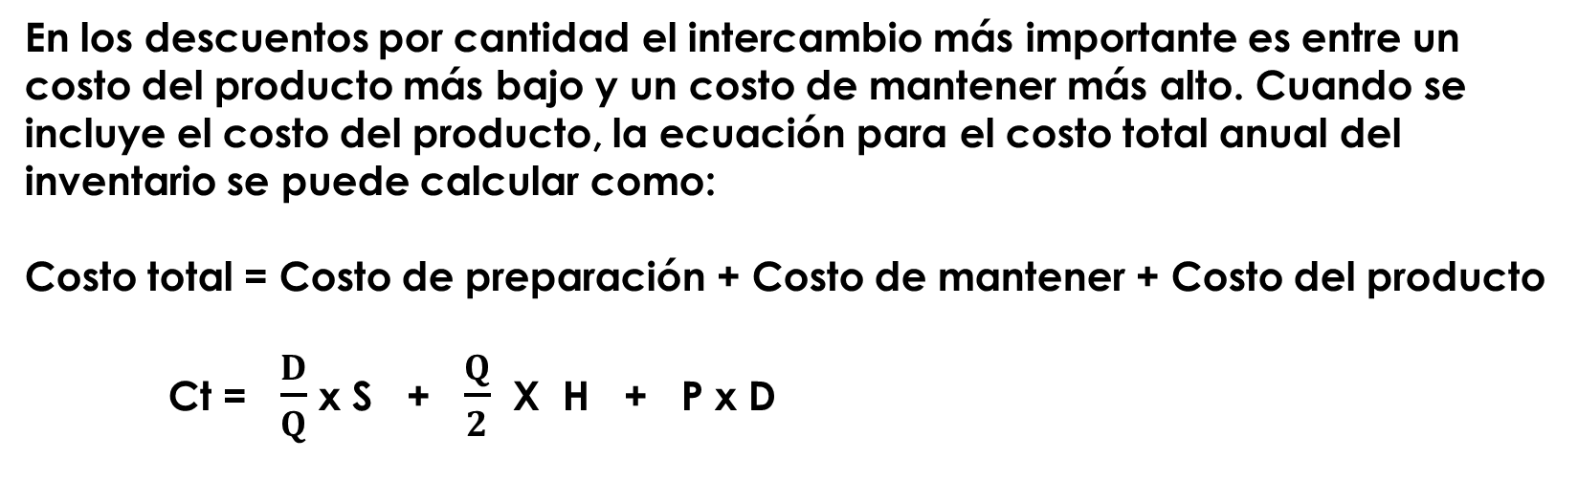
ADMINISTRACIÓN DE LAS OPERACIONES
ADMINISTRACIÓN Y GESTIÓN DE INVENTARIOS
MODELO DE LA CANTIDAD ECONOMICA A PRODUCIR
Referencias:
Q = Número de unidades por orden
D = Demanda anual en unidades
S = Costo de ordenar o preparar por orden o por preparación
P = Precio por unidad
H = Costo de mantener por unidad por año
En los descuentos por cantidad el intercambio más importante es entre un costo del producto más bajo y un costo de mantener más alto. Cuando se incluye el costo del producto, la ecuación para el costo total anual del inventario se puede calcular como:
Costo total = Costo de preparación + Costo de mantener + Costo del producto
Ct = $\frac{D}{Q}$ x S + $\frac{Q}{2}$ X H + P x D

Slide 36
ADMINISTRACIÓN DE LAS OPERACIONES
ADMINISTRACIÓN Y GESTIÓN DE INVENTARIOS
MODELO DE DESCUENTO POR CANTIDAD
Costo Compra
Costo Lote 1
(P₁ x Q)
Costo Lote 2 (P₂ x Q)
A medida que la cantidad comprada supera ciertos umbrales el precio unitario va disminuyendo
Costo Lote 3 (P₃ x Q)
Costo Total
Q₁
Q₂
Q₃
Q (Lotes)
Ruptura de precios
P₁ – P₂
P₂ – P₃
Q₁
Q₂
Q₃
Cantidad)

Slide 37
ADMINISTRACIÓN DE LAS OPERACIONES
ADMINISTRACIÓN Y GESTIÓN DE INVENTARIOS
MODELO DE PERIODO FIJO
Inventario Anual
La misma cantidad fija de un artículo se agrega al inventario cada vez que se coloca una orden.
Entonces, y sólo entonces, se cuenta el inventario.
Sólo se pide la cantidad necesaria para elevar el inventario a un nivel meta especificado.
Cantidad Meta
(T)
Q₁
Q₂
Q₄
Q₃
p
p
p
Tiempo
Los únicos costos relevantes son los costos de ordenar y mantener.
Los tiempos de entrega se conocen y son constantes.
Los artículos son independientes entre sí.

Slide 38
ADMINISTRACIÓN DE LAS OPERACIONES
ADMINISTRACIÓN Y GESTIÓN DE INVENTARIOS
GESTIÓN DE INVENTARIOS
Los inventarios afectan en gran medida las operaciones cotidianas. El dinero invertido en el inventario no está disponible para otras inversiones, los inventarios representan una sangría de los flujos de efectivo de una organización.
PRESIONES PARA MANTENER INVENTARIOS BAJOS
PRESIONES PARA MANTENER INVENTARIOS ALTOS
Servicio al cliente
Costo por hacer pedidos
Costo de preparación
Utilización de mano de obra y equipo
Costo de transporte
Pagos a proveedores
Costo por mantenimiento de inventario
Costo de capital
Costos de almacenamiento y manejo
Impuestos y seguros
Mermas

Slide 39
ADMINISTRACIÓN DE LAS OPERACIONES
ADMINISTRACIÓN Y GESTIÓN DE INVENTARIOS
CONTROL DE INVENTARIOS
CONTEO CÍCLICO
Conciliación continua del inventario y los registros de inventario.
Los registros deben verificarse mediante una auditoría continua.
Tales auditorías se conocen como conteo cíclico y tiene las siguientes ventajas:
1. Elimina la detención y la interrupción de la producción necesarias para efectuar el inventario físico anual.
2. Elimina los ajustes anuales del inventario.
3. Personal capacitado audita la precisión del inventario.
4. Permite identificar las causas de error y emprender acciones correctivas.
5. Mantiene registros exactos del inventario.
EXACTITUD DE LOS REGISTROS
Permite a las organizaciones enfocarse en los artículos que son más necesarios, en vez de tener la seguridad de que “algo de todo” está en inventario. Sólo cuando se puede determinar con exactitud qué está disponible se es capaz de tomar decisiones concretas acerca de pedidos, programación y embarque. La precisión, el registro de entradas y salidas debe ser bueno, también la seguridad del almacén. Un almacén bien organizado tendrá acceso limitado, buen mantenimiento, y áreas de almacenamiento para alojar cantidades fijas de inventario.

Slide 40
ADMINISTRACIÓN DE LAS OPERACIONES
ADMINISTRACIÓN Y GESTIÓN DE INVENTARIOS
CONTROL DE INVENTARIOS
ANÁLISIS ABC
El proceso que consiste en dividir los artículos en tres clases, de acuerdo con el valor de su consumo, de modo que puedan concentrar su atención en los que tengan el valor monetario más alto.
Clase A
Clase B
% Valor del Inventario
% de Artículos

Slide 41
ADMINISTRACIÓN DE LAS OPERACIONES
ADMINISTRACIÓN Y GESTIÓN DE INVENTARIOS
CONTROL DE INVENTARIOS
ANÁLISIS ABC
Clase A: Alto Valor Monetario
Clase B: Valor monetario medio
Clase C: Bajo valor monetario
Según la American Production and Inventory Control Society (APICS), los niveles de exactitud para el control de inventarios son aproximadamente:
  Artículo A ±0,2%:
  Artículo B ±1,0%:
  Artículo C ±5,0%:
% Valor del Inventario
Clase A
Clase B
Clase C
% de Artículos
Este tipo de análisis puede y en general debe ser complementado/corregido considerando el impacto que pueda tener en la organización un faltante.

Slide 42
ADMINISTRACIÓN DE LAS OPERACIONES
ADMINISTRACIÓN Y GESTIÓN DE INVENTARIOS
INVENTARIO
DE SEGURIDAD
Se puede determinar el inventario de seguridad estableciendo un NIVEL DE SERVICIO o nivel de servicio de ciclo, o sea, la probabilidad deseada de no quedarse sin inventario durante el ciclo de pedido, que comienza en el momento en que se coloca un pedido y termina cuando éste se recibe y los artículos solicitados llegan al inventario.
INTERVALO DE PROTECCIÓN es el periodo en el cual el inventario de seguridad debe proteger al usuario contra el desabasto.
El riesgo de que haya desabasto en el sistema Q se presenta únicamente durante el tiempo de espera, dicho riesgo es inexistente fuera del ciclo de colocación y recepción de pedidos.
Para traducir esto en un nivel específico de inventario de seguridad, es necesario saber cómo está distribuida la demanda durante el tiempo de espera.
La variabilidad se mide con distribuciones de probabilidad, las cuales se especifican en términos de una media y una varianza.

Slide 43
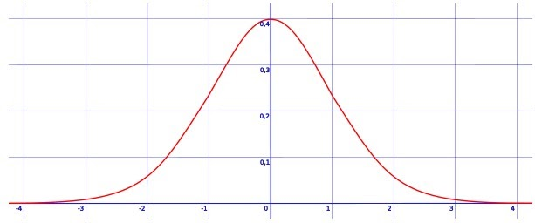
ADMINISTRACIÓN DE LAS OPERACIONES
ADMINISTRACIÓN Y GESTIÓN DE INVENTARIOS
INVENTARIO
DE SEGURIDAD
CÁLCULO
Z = nivel del servicio del ciclo
σ_{L} = desviación estándar en el intervalo de probabilidad
R = punto de reorden.
Demanda promedio durante el tiempo de espera más el inventario de seguridad
El inventario de seguridad es el producto del número de desviaciones estándar con respecto a la media que se requiera para multiplicar el nivel de servicio de ciclo, z, por la desviación estándar de la demanda en la distribución de probabilidad, σ_{L} durante el tiempo de espera.
Inventario de seguridad = zσ_{L}
Cuanto más alto sea el valor de z, tanto más altos deberán ser el inventario de seguridad y el nivel de servicio de ciclo.
Si z = 0, no existe inventario de seguridad y habrá desabasto durante el 50% de los ciclos de pedido.
Nivel de Servicio de Ciclo
Demanda Media durante el tiempo de espera
Zσ_{L}
Probabilidad de Desabasto
R

Slide 44
ADMINISTRACIÓN DE LAS OPERACIONES
ADMINISTRACIÓN Y GESTIÓN DE INVENTARIOS
INVENTARIO
DE SEGURIDAD
CÁLCULO
Demanda Máxima durante el tiempo de entrega
Se debe mantener un nivel de servicio adecuado ante la demanda incierta.
Un método adecuado para reducir los faltantes consiste en mantener en inventario unidades adicionales (inventario de seguridad). Se agregan cierto número de unidades al punto de reorden, como un amortiguador.
Punto de reorden = ROP = d × L + Zσ_{L}
La cantidad de inventario de seguridad depende del costo de incurrir en un faltante y del costo de mantener el inventario adicional.
Costo anual por faltantes = La suma de las unidades faltantes para cada nivel de demanda x La probabilidad de ese nivel de demanda x El costo de faltantes/unidad El número de órdenes por año
Q
Demanda Media durante el tiempo de entrega
Demanda Mínima durante el tiempo de entrega
unidades/día = (d)
ROP
Riesgo de faltante
Inventario de seguridad (Zσ_{L})
Tiempo de
Entrega (L)
Tiempo

Slide 45
ADMINISTRACIÓN DE LAS OPERACIONES
ADMINISTRACIÓN Y GESTIÓN DE INVENTARIOS
JUST IN TIME
También conocido como JIT. Como su nombre indica (just in time se traduce “justo a tiempo”), es un modelo bajo PEDIDOS. Cuando un cliente necesita un producto se pone en marcha su fabricación y se le entrega. Con ello se consigue reducir notablemente los costes de almacenamiento, mantenimiento, etc.
Un ejemplo del modelo lo tenemos en las fábricas de automóviles, especialmente TOYOTA, bastión de la metodología LEAN.
Principios del modelo Just in time:
• Enfocarse en la demanda para no producir de forma innecesaria.
• Eliminar excesos utilizando solo productos necesarios en cada momento.
• Simplificar la producción centrándose en lo fácil para así evitar cualquier complicación
innecesaria.

Slide 46
ADMINISTRACIÓN DE LAS OPERACIONES
ADMINISTRACIÓN Y GESTIÓN DE INVENTARIOS
JUST IN TIME
REQUERIMIENTOS
• Proveedores (menor cantidad, relación de apoyo, entrega puntual).
• Distribución de planta (células de trabajo, maquinaria móvil, menor espacio para inventario, entrega directa en áreas de trabajo).
• Inventario (Lotes pequeños, tiempo de preparación cortos).
• Programación (Costo de pedir nulo, proveedores informados, técnicas kanban).
• Mantenimiento preventivo (programación de rutinas diarias, participación operarios).
• Productos de calidad (CEP, proveedores de a, a dentro de la empresa).
• Delegación de autoridad en empleados (empleados con capacitación y autoridad cruzada, apoyo con capacitación, pocas clasificaciones del trabajo --> flexibilidad.)
• Compromiso (apoyo entre administración, empleados y proveedores)

Slide 47
ADMINISTRACIÓN DE LAS OPERACIONES
CONTROL DE MATERIALES Y DE PRODUCCIÓN
KAMBAN
El sistema jalar (pull system) es un sistema de comunicación que permite controlar la producción, sincronizar los procesos de manufactura con los requerimientos del cliente y apoyar fuertemente la programación de la producción.
Kanban de retiro
Especifica Ia clase y cantidad de producto que un proceso debe retirar del proceso anterior.
Proporciona un sistema común para mover materiales en planta.
Kanban de producción
Especifica la Clase y Ia cantidad de producto que un proceso debe producir.
Cuando es necesario estructurar el sistema de control de materiales y administración de la producción debido a Ia alta mezcla de productos y a los volúmenes de producción que tienden a ser menores,
Cuando se han introducido las variables de disponibilidad de equipo, orden y limpieza, cambios rápidos y lotes de producto mínimos, y las condiciones se prestan para aplicar kanban.

Slide 48
ADMINISTRACIÓN DE LAS OPERACIONES
CONTROL DE MATERIALES Y DE PRODUCCIÓN
KAMBAN
REGLAS
l. No se pasan productos defectuosos a los siguientes procesos.
2. Se retira un kanban cuando un proceso retira piezas del proceso anterior.
3. Los procesos anteriores fabrican piezas en las cantidades especificadas
por el kanban retirado (el kanban les proporciona una orden de producción).
4, Nada se produce o se transporta sin kanban.
5. EI kanban hace la función de una orden de producción adherida a los artículos.
6, El número de kanbans disminuye con el tiempo.
VENTAJAS
0 Evita Ia sobreproducción.
0 Permite trabajar con bajos inventarios.
0 Da certidumbre a los clientes de recibir sus productos a tiempo.
0 Permite fabricar sólo lo que el cliente necesita,
0 Es un sistema visual que permite comparar lo que se fabrica con lo que el cliente requiere.
0 Elimina las complejidades de Ia programación de la producción
PROCEDIMIENTO PARA IMPLEMENTACIÓN
0 Seleccionar los números de parte que se van a establecer en kanban.
0 Calcular la cantidad de piezas por /kanban.
0 Escoger el tipo de señal y el tipo de contenedor estándar
0 Calcular el numero de contenedores y Ia secuencia pitch.
0 Dar seguimiento (WIP to SWIP).

Slide 49
ADMINISTRACIÓN DE LAS OPERACIONES
CONTROL DE MATERIALES Y DE PRODUCCIÓN
HEIJUNKA
SECUENCIACIÓN DE LA PRODUCCIÓN
El medio para adaptar Ia producción a la demanda (PEDIDOS) se denomina nivelación de la producción, reduciendo al mínimo las fluctuaciones de las cantidades en la cadena de producción.
Fases de la nivelación de la producción
0 Nivelación de la cantidad total de producción.
0 Nivelación de la producción de cada modelo.
Heijunka es un sistema de control que sirve para nivelar Ia producción al ritmo de la demanda del cliente final, variando la carga de trabajo de los procesos de manufactura.
Antecedentes
En Toyota, el medio para adaptar Ia producción a la demanda se denomina nivelación de la producción, y consiste en reducir al mínimo las fluctuaciones de las cantidades en la cadena de producción. Fases de la nivelación de la producción
0 Nivelación de la cantidad total de producción.
0 Nivelación de la producción de cada modelo.

Slide 50
ADMINISTRACIÓN DE LAS OPERACIONES
CONTROL DE MATERIALES Y DE PRODUCCIÓN
HEIJUNKA
SECUENCIACIÓN DE LA PRODUCCIÓN
Nivelación de la cantidad total de producción
EI objetivo es minimizar la diferencia entre la producción de un periodo al siguiente. Producir una misma cantidad de productos en cada periodo (por lo general, cada dia).
Aunque la demanda cambie según la estación lo que afecta los volúmenes mensuales de producción , Ia nivelación permite que los volúmenes diarios permanezcan constantes.
Sistema Heijunka
Sistema Tradicional
Producto A
Producto B
En la manufacture tradicional se establecen prioridades de producción a largo plazo según la demanda sin que necesariamente sea el ritmo de la venta.

Slide 51
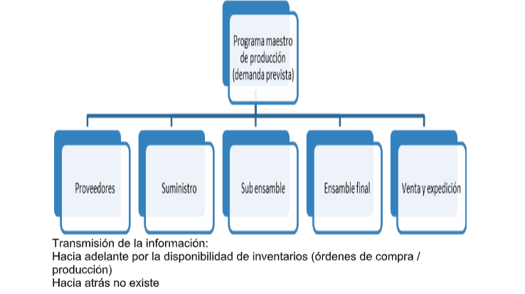
ADMINISTRACIÓN DE LAS OPERACIONES
SISTEMAS PUSCH Y PULL
Método Push
El trabajo comienza con una orden de (aprovisionamiento / producción) en el centro de trabajo inicial. Las órdenes se emiten conforme a la demanda prevista o estimada y a un programa maestro de producción. Una vez que la tarea es completada en la primera estación de trabajo, se mueve a la siguiente y este proceso continúa hasta el final de las estaciones. El trabajo es disparado al completarse y no con respecto a las necesidades de la siguiente estación.

Slide 52
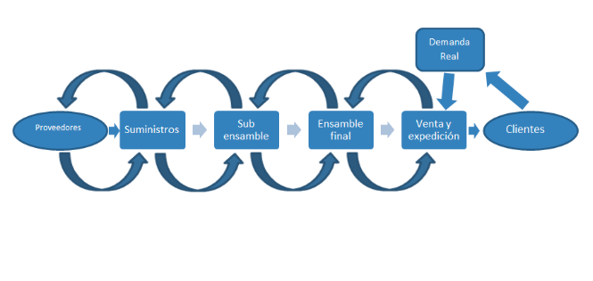
ADMINISTRACIÓN DE LAS OPERACIONES
SISTEMAS PUSCH Y PULL
Método Pull
Las referencias de producción conocidas como Kanban (etiquetas o tarjetas que reemplazan a las órdenes tradicionales) provienen de la próxima o subsiguiente estación de trabajo.
Los Kanban se utilizan como señales para indicar la necesidad de entregar o fabricar más productos.

Slide 53
ADMINISTRACIÓN DE LAS OPERACIONES
SISTEMAS PUSCH Y PULL
Los Kanban se emiten en función de la demanda real (fabricación a pedido).
Esta orientación implica comenzar desde el final de la cadena de producción e ir hacia atrás incluyendo a los proveedores.
Con los Kanban la estación de trabajo precedente o anterior se informa de la exacta cantidad que debe sacar de las partes disponible para ensamblar o agregar al producto.
En el push se elabora un programa que establece la labor a realizar por cada una de las estaciones de trabajo. Una vez terminada la tarea en una estación el producto es empujado hacia la siguiente etapa a diferencia del sistema pull en el que los trabajadores retroceden hasta la estación anterior para retirar de ella los materiales y partes que necesitan para procesarlos inmediatamente.
Cuando se retira el material, los trabajadores de la estación previa saben que ha llegado el momento de comenzar a producir para reemplazar la producción retirada por la siguiente estación. Si la producción no se retira los empleados de la estación previa detienen su labor. De este modo se evita tanto el exceso como el defecto de la producción. Se produce solo lo necesario, entendiendo como tal no lo que viene establecido en un programa maestro sino lo que los consumidores demandan.

Slide 54
ADMINISTRACIÓN DE LAS OPERACIONES
ADMINISTRACIÓN Y GESTIÓN DE INVENTARIOS
IDEAS CLAVE
Los costos presentes en la gestión de almacenes se relacionan a aspectos presentes en el ciclo logístico; infraestructura, instalaciones, mantenimiento, operación, gestión, mantenimiento del stock y por sus efectos; excesos o faltantes de mercaderías.
El control de stocks trata de planificar, coordinar y supervisar los artículos que entran y salen del almacén. Se trata de hacer un balance entre lo que se ha vendido y lo que se ha adquirido para saber lo que se tiene disponible.
La gestión de stocks abarca todas las operaciones que se encargan de organizar la circulación de materias primas o productos finales dentro de una empresa. Su objetivo es que los costes de mantenimiento de inventario sean lo más bajos posibles sin que el servicio al cliente se vea afectado.
La optimización de stocks se encarga de mejorar la productividad del stock dentro del almacén.
El inventario o stock es el conjunto de materiales que una empresa almacena en un espacio, ya sean materias primas para usar en el proceso de fabricación o productos acabados para la entrega al cliente final y su aplicación se gestiona a través de los modelos de gestión de stocks.

Slide 55
ADMINISTRACIÓN DE LAS OPERACIONES
ADMINISTRACIÓN Y GESTIÓN DE INVENTARIOS
IDEAS CLAVE
El origen del método ABC está en la famosa regla 80 / 20, también conocida como principio de Pareto, que explica que una pequeña parte del total de los artículos son los que generan mayores ingresos. En definitiva, el 20 % de los artículos de que dispone una empresa aportan el 80 % de sus ingresos.
En todo modelo de gestión de stocks, es determinante para su funcionalidad y utilidad la determinación de los stocks de seguridad determinados mediante análisis estadístico, siendo su impacto más relevante a partir del punto de reorden.
El modelo Just in time (justo a tiempo) consiste en ofrecer productos bajo demanda. Es decir, cuando un cliente necesita un producto se pone en marcha su fabricación y se le entrega.
El sistema jalar (pull system) es un sistema de comunicación que permite controlar la producción, sincronizar los procesos de manufactura con los requerimientos del cliente y apoyar fuertemente la programación de la producción.
Kamban, es un sistema visual que permite comparar lo que se fabrica con lo que el cliente requiere, permite fabricar sólo lo que el cliente necesita. En su etapa avanzada de implementación permite la aplicación del sistema Heijunka de control que sirve para nivelar Ia producción al ritmo de la demanda del cliente final, variando la carga de trabajo de los procesos de manufactura.

Slide 56
ADMINISTRACIÓN DE LAS OPERACIONES
MODELOS LOGÍSTICOS
OBJETIVOS
• Identificar los modelos logísticos de distribución y saber qué variables hay que tener en cuenta para escoger el mejor modelo.
• Conocer los diferentes modos de transporte que existen.
• Entender los costes logísticos de transporte.
• Entender el concepto de un software TMS, sus funciones y beneficios.
• Explicar los diferentes tipos de incoterms que existen y qué función tiene cada uno.

Slide 57
ADMINISTRACIÓN DE LAS OPERACIONES
MODELOS LOGÍSTICOS
LOGÍSTICA DE DISTRIBUCIÓN
Son todas las operaciones llevadas a cabo para hacer posible que un producto llegue al consumidor desde el lugar donde se obtienen las materias primas, pasando por el lugar de su producción
MODELOS
De distribución centralizada.
De distribución descentralizada.
Distribución escalonada.
Producción contra stock.
Cross-docking.
Consolidación.
La logística de distribución o también llamada logística de salida es aquel proceso dentro de la cadena de suministro que se ocupa de gestionar las actividades de distribución de los artículos hasta los clientes, entre estas actividades también se incluye el almacenaje de los artículos y la entrega

Slide 58
ADMINISTRACIÓN DE LAS OPERACIONES
MODELOS LOGÍSTICOS
MODELO DE DISTRIBUCIÓN CENTRALIZADA
Una vez los productos han salido de fábrica, se usan medios de almacenamiento y transporte para hacer la distribución al cliente final, y así reducir los costes y conseguir mejorar los plazos de entrega.
VENTAJAS
• Consigue reducir los costes de distribución.
• Se puede acceder al mercado sin la necesidad de contar con una distribución descentralizada (para casos de pequeñas y medianas empresas).
• Se ahorra en costes de almacenamiento.
DESVENTAJAS
• Pérdida de control al delegar el proceso de distribución a otra empresa.
• Grandes costes de envíos por parte de las empresas de transporte.

Slide 59
ADMINISTRACIÓN DE LAS OPERACIONES
MODELOS LOGÍSTICOS
MODELO DE DISTRIBUCIÓN DESCENTRALIZADA
Una vez el producto ha salido de la zona de producción, la mercancía se mueve directamente a un almacén central (“almacén regulador”) donde consolidan y dividen la mercancía a otros almacenes (“almacenes de proximidad“), para acercar la mercancía a los puntos de venta/clientes y así poder hacer las entregas con mayor rapidez.
VENTAJAS
• Al estar más cerca de los clientes, consiguen un gran ahorro del tiempo.
• Solucionan los problemas con mayor rapidez.
DESVENTAJAS
• Necesita una gran infraestructura, ya que necesitan tener varios almacenes repartidos por diferentes regiones.
• Esa gran infraestructura genera costes más elevados.
• Mayor cantidad de personas que están involucradas en la manipulación de los productos.

Slide 60
ADMINISTRACIÓN DE LAS OPERACIONES
MODELOS LOGÍSTICOS
MODELO DE DISTRIBUCIÓN ESCALONADA
Lleva el producto al cliente final desde unos almacenes regionales. La empresa pone a disposición la mercancía acabada en uno o varios almacenes reguladores, luego esta mercancía se envía a unos almacenes regionales. Lo suelen utilizar empresas fabricantes que se encuentran lejos de la zona de consumo.
VENTAJAS
• Al contar con stock en almacenes más cercanos al cliente, el servicio al cliente es mucho más rápido.
• Coste de transporte bajo.
DESVENTAJAS
• Alto coste al contar con almacenes centrales y regionales.
• Aumento de stock al necesitar tener stock de seguridad en varias zonas.

Slide 61
ADMINISTRACIÓN DE LAS OPERACIONES
MODELOS LOGÍSTICOS
MODELO DE CROSS -DOCKING
Está ligado al modelo descentralizado, pero en vez de tener los almacenes de proximidad, se tienen cross-docking (plataformas de carga y descarga o sitios de entrada y reexpedición de mercancía). Cross-docking significa que se recibe la mercancía por parte del fabricante a la plataforma y en menos de 24 horas se reexpide, por lo que no llega a almacenarse como en el modelo descentralizado.
VENTAJAS
• Se ahorra en espacio ocupado en el almacén de la empresa fabricante.
• Se reduce la manipulación, ya que se evita el almacenamiento y el proceso de picking.
• Disminuyen los costes de almacenamiento.
DESVENTAJAS
• Requiere que todas las partes implicadas de la cadena de suministro funcionen correctamente.
• Se necesita un gran control de toda la mercancía que entra y sale del cross-docking

Slide 62
ADMINISTRACIÓN DE LAS OPERACIONES
MODELOS LOGÍSTICOS
DECISIONES DE SELECCIÓN
Requerimientos técnicos de los productos
Medios de transporte
Ubicación geográfica
MODELO LOGÍSTICO
Nivel de servicios.
Tamaño del mercado que se quiere abastecer

Slide 63
ADMINISTRACIÓN DE LAS OPERACIONES
MODELOS LOGÍSTICOS
MODOS DE TRANSPORTE
Características | Coste | Velocidad | Accesibilidad | Frecuencia/ flexibilidad
Terrestre | Bajo/medio | Media | Alta | Alta
Aéreo | Alto | Rápida | Media | Medio alta
Marítimo | Bajo/medio | Lenta | Baja | Baja
Ferrocarril | Medio | Media | Media | Media
Fluvial | Bajo/medio | Lenta | Baja | Baja

Slide 64
ADMINISTRACIÓN DE LAS OPERACIONES
MODELOS LOGÍSTICOS
COSTOS LOGISTICOS DE TRANSPORTE
Tarifas en función del volumen
Tarifas en función de la distancia
Coste de gestión de inventario
Coste de mal funcionamiento
COSTOS FIJOS Y VARIABLES
Coste de personal
Coste de almacenamiento
Coste de transporte
Coste de embalaje

Slide 65
ADMINISTRACIÓN DE LAS OPERACIONES
MODELOS LOGÍSTICOS
GESTIÓN DEL TRANSPORTE
Sistema TMS
Transport Management Sistem
VENTAJAS
Visibilidad de la cadena de suministro
Mejor control del inventario
Información automatizada
Optimización de costes de transporte
Optimización de costes del proceso logístico
Reducción de tiempos de procesamiento y control de información
Mayor visibilidad, eficiencia, mejora la
calidad del servicio al cliente.
FUNCIONES
Planificación del transporte
Seguimiento de la mercancía
Ejecución del plan de transporte
Optimización del transporte

Slide 66
ADMINISTRACIÓN DE LAS OPERACIONES
ADMINISTRACIÓN Y GESTIÓN DE INVENTARIOS
IDEAS CLAVE
La logística son todas las operaciones llevadas a cabo para hacer posible que un producto llegue al consumidor desde el lugar donde se obtienen las materias primas, pasando por el lugar de su producción.
La logística de distribución o también llamada logística de salida es aquel proceso dentro de la cadena de suministro que se ocupa de gestionar las actividades de distribución de los artículos hasta los clientes, entre estas actividades también se incluye el almacenaje de los artículos y la entrega.
El modelo de distribución centralizada se basa en que una vez los productos han salido de fábrica, se usan medios de transporte para hacer la distribución al cliente final, y así reducir los costes y conseguir mejorar los plazos de entrega.
Un TMS, conocido como transport management system en inglés y traducido al castellano como sistema de gestión de transportes es un software que ayuda a las empresas a planificar y gestionar sus actividades logísticas, el transporte y los envíos y su optimización.

Slide 67
ADMINISTRACIÓN DE LAS OPERACIONES
LOGÍSTICA INVERSA
OBJETIVOS
• Entender el significado de logística inversa.
• Explicar las diferencias entre logística inversa y logística directa.
• Conocer los diferentes tipos de logística inversa.
• Identificar las ventajas y desventajas de la logística inversa.

Slide 68
ADMINISTRACIÓN DE LAS OPERACIONES
LOGÍSTICA INVERSA
Diferencias entre logística directa e inversa
La logística directa tiene como objetivo la entrega de los productos o materias primas desde el origen (ya sea el fabricante, proveedor o distribuidor) al punto de consumo final (el cliente final) en el momento acordado, al contrario que la logística inversa
El proceso de logística inversa no solo implica la recogida de productos o residuos, sino que es más complejo, ya que conlleva más actividades como el proceso de las seis “r”.
Ambas logísticas tienen ciertas similitudes, como por ejemplo buscan:
Ser más eficientes.
Reducir los costes para ser más económicas.
Aportar beneficios en la sociedad.
En la logística directa, el valor del bien va aumentando cada vez que este se va acercando
más al cliente final, pero pasa al contrario en la logística inversa

Slide 69
ADMINISTRACIÓN DE LAS OPERACIONES
LOGÍSTICA INVERSA
Diferencias entre logística directa e inversa
LOGÍSTICA DIRECTA | LOGÍSTICA INVERSA
El transporte va dirigido desde un único origen a muchos destinos | El transporte va dirigido desde muchos destinos a un único origen.
Previsión sencilla de la demanda (ya que se tienen las órdenes de pedidos) | Previsión compleja de la demanda (incertidumbre a la hora de saber cuánta cantidad será devuelta).
Rapidez en la entrega. | No tiene como prioridad la rapidez en las recogidas.
Calidad del producto uniforme. | Calidad del producto no uniforme.
Costes más definidos. | Costes menos visibles.
Coste de transporte más económico. | Coste de transporte más alto.

Slide 70
ADMINISTRACIÓN DE LAS OPERACIONES
LOGÍSTICA INVERSA
Las seis ´R´ de la logística inversa
REUTILIZAR
REPROCESAR
RECICLAR
RESTAURAR
REPARAR
REDISEÑAR

Slide 71
ADMINISTRACIÓN DE LAS OPERACIONES
LOGÍSTICA INVERSA
Logística inversa
LOGÍSTICA INVERSA DE RESIDUOS O VERDE
Este tipo de logística, también llamada logística inversa verde, se encarga de la recogida de residuos que se generan después de su fabricación o venta y que no se pueden almacenar ni vender, para su posterior reciclaje, para usarse como materia prima o destrucción de manera respetuosa, y así conseguir reducir el impacto medioambiental, poder reutilizar estos productos y obtener un nuevo valor, ya sea como materias primas, repuestos, etc.
LOGÍSTICA INVERSA DE DEVOLUCIONES
Es aquella actividad que se encarga de las devoluciones desde el cliente final hasta el punto de origen. Puede ser porque el producto sea defectuoso o incompleto, o que la entrega haya sido fallida o errónea, además de cualquier insatisfacción por parte del usuario final, etc.
Este producto vuelve a ser parte del inventario de la empresa para volver a usarse o venderse.
Sobre todo, el uso de logística inversa de devoluciones tiene más importancia en las e-commerce

Slide 72
ADMINISTRACIÓN DE LAS OPERACIONES
LOGÍSTICA INVERSA
LOGÍSTICA INVERSA
La experiencia de devolución afecta
la decisión de compra de un elevado % de los consumidores, repercutiendo en los índices de ventas y en el posicionamiento de las marcas.
VENTAJAS | DESVENTAJAS
Mejora la imagen de la marca | Aumento de trabajo
Reduce costos a largo plazo | Instalaciones para recibir y descargar
Respeta el medio ambiente | Espacio almacenar los materiales
Abre la puerta a nuevos mercados | Dificultades en la implantación.
Menor consumo de recursos | Dificultades en la planificación
Mayor velocidad en el transporte

Slide 73
ADMINISTRACIÓN DE LAS OPERACIONES
LOGÍSTICA INVERSA
Importancia de la logística inversa verde
Un proceso de logística inversa bien planificado y ejecutado es económicamente sostenible porque facilita el ahorro de tiempo y dinero optimizando también los costes logísticos.
ELEMENTOS COMPONENTES
• Transporte verde
• Almacenamiento verde.
• Packaging verde.
• Reciclaje y minimización de residuos.
• Utilización eficiente de materias primas.
• Devoluciones verdes.
OBJETIVOS
• Minimizar los residuos.
• Minimizar las emisiones.
• Usar eficientemente los recursos
La logística verde es un concepto complementario a la logística inversa, se trata de aquella logística que cuida el medio ambiente, aprovechando el reciclaje de los residuos que se han generado para usarlos en otros productos, disminuyéndolos a la vez.

Slide 74
ADMINISTRACIÓN DE LAS OPERACIONES
LOGÍSTICA INVERSA
IDEAS CLAVE
La logística inversa es el proceso de planificación y control del retorno de los productos desde el usuario final hasta el fabricante o distribuidor para efectuar su recuperación, reparación, reciclaje o eliminación.
Reciclar es la acción que busca recuperar los residuos para poder utilizarlos como materia prima en la elaboración de otros artículos; únicamente se debe desechar aquello que no puede usarse más.
Cuando se restaura, se consigue dar al producto su valor inicial, aunque esté ya usado, por ejemplo, con el uso de nuevas tecnologías que contribuyen a aumentar la vida útil del artículo. Un ejemplo de restauración puede ser cuando se vuelve a pintar un coche.
La logística directa tiene como objetivo la entrega de los productos o materias primas desde el origen (ya sea el fabricante, proveedor o distribuidor) al punto de consumo final (el cliente final) en el momento acordado, al contrario que la logística inversa.
El transporte verde busca favorecer el uso de transporte sostenible para así reducir el nivel de CO2 que se emite por la cantidad de vehículos que hay, por ejemplo, pueden ser vehículos eléctricos, híbridos o de gas.
Por último, el packaging verde incrementa el uso de productos de embalaje y empaquetado sostenible, como por ejemplo los envases 100 % reciclables o biodegradables.

